Slide 1
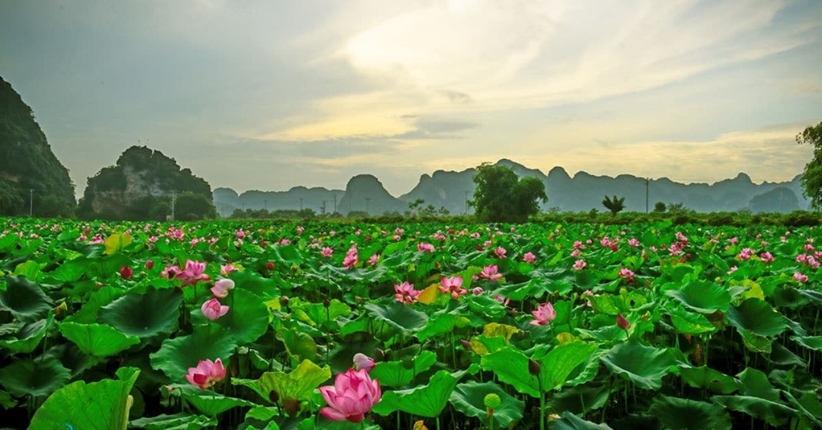
Đồng Tháp Mười
mùa nước nổi
Văn Công Hùng

Slide 2
Đồng Tháp Mười
mùa nước nổi
Văn Công Hùng
I
II
III
Đọc - Tìm hiểu chung
Đọc – Hiểu văn bản
Luyện tập

Slide 3
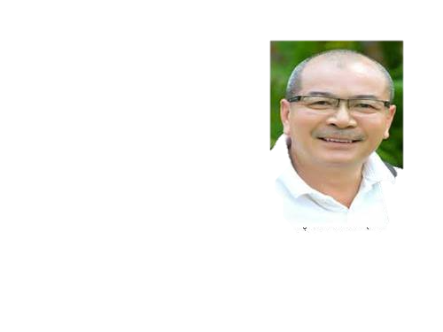
Đồng Tháp Mười
mùa nước nổi
Văn Công Hùng
1
Tác giả
II
- Tên thật: Văn Công Hùng(1958)
- Quê: Điền Hòa, Phong Điền, Thừa Thiên Huế.
- Sinh ra, lớn lên và học phổ thông tại Thanh Hóa.
- Chức vụ:
+ Hội viên Hội Nhà văn Việt Nam
+ Nguyên Phó Chủ tịch Hội VHNT Gia Lai
+ Nguyên Tổng biên tập tạp chí Văn nghệ Gia Lai.
+ Nguyên Ủy viên BCH Hội nhà văn Việt Nam khóa VIII
II
III
Đọc - Tìm hiểu chung
Đọc – Hiểu văn bản
Luyện tập

Slide 4
Đồng Tháp Mười
mùa nước nổi
Văn Công Hùng
2
I
Tác phẩm
- Đồng Tháp Mười mùa nước nổi của Văn Công Hùng được dẫn theo báo Văn Nghệ, số 49, năm 2011
Đọc - Tìm hiểu chung
II
III
Đọc – Hiểu văn bản
Luyện tập

Slide 5
Đồng Tháp Mười
mùa nước nổi
Văn Công Hùng
II
II
III
Đọc - Tìm hiểu chung
Đọc – Hiểu văn bản
Luyện tập
1
2
Tác giả
Tác phẩm
- Tên thật: Văn Công Hùng(1958)
- Quê: Điền Hòa, Phong Điền, Thừa Thiên Huế.
- Sinh ra, lớn lên và học phổ thông tại Thanh Hóa.
- Chức vụ:
+ Hội viên Hội Nhà văn Việt Nam
+ Nguyên Phó Chủ tịch Hội VHNT Gia Lai
+ Nguyên Tổng biên tập tạp chí Văn nghệ Gia Lai.
+ Nguyên Ủy viên BCH Hội nhà văn Việt Nam khóa VIII
- Đồng Tháp Mười mùa nước nổi của Văn Công Hùng được dẫn theo báo Văn Nghệ, số 49, năm 2011

Slide 6
Đồng Tháp Mười
mùa nước nổi
Văn Công Hùng
- Tìm các thông tin về tác giả Văn Công Hùng, tác phẩm Đồng Tháp Mười mùa nước nổi
II
- Xác định thể loại, phương thức biểu đạt, ngôi kể, bố cục, nội dung từng phần
II
1
Đọc – Chú thích
III
Đọc - Tìm hiểu chung
Đọc – Hiểu văn bản
Luyện tập
* Thể loại: Du kí
*Phương thức biểu đạt: Tự sự, Miêu tả, Biểu cảm
*Ngôi kể: Thứ nhất
1
2
Tác giả
Tác phẩm
- Tên thật: Văn Công Hùng(1958)
- Quê: Điền Hòa, Phong Điền, Thừa Thiên Huế.
- Sinh ra, lớn lên và học phổ thông tại Thanh Hóa.
- Chức vụ:
+ Hội viên Hội Nhà văn Việt Nam
+ Nguyên Phó Chủ tịch Hội VHNT Gia Lai
+ Nguyên Tổng biên tập tạp chí Văn nghệ Gia Lai.
+ Nguyên Ủy viên BCH Hội nhà văn Việt Nam khóa VIII
- Đồng Tháp Mười mùa nước nổi của Văn Công Hùng được dẫn theo báo Văn Nghệ, số 49, năm 2011

Slide 7
Đồng Tháp Mười
mùa nước nổi
Văn Công Hùng
II
II
1
2
Đọc - Tìm hiểu chung
Đọc – Chú thích
Bố cục: 3 phần
Đọc – Hiểu văn bản
- Thể loại: Du kí
- Phương thức biểu đạt: Tự sự, Miêu tả, Biểu cảm
- Ngôi kể: Thứ nhất
+ Phần 1: Từ đầu – Chiêm ngưỡng nhiều…
→ Cảnh quan, vẻ đẹp nơi Đồng Tháp Mười
+ Phần 2 : Tiếp theo – tôn vinh sen Đồng Tháp Mười→ Văn hóa ở Đồng Tháp Mười
+ Phần 3: Còn lại→ Con người ở Đồng Tháp Mười
III
Luyện tập
1
2
Tác giả
Tác phẩm
- Tên thật: Văn Công Hùng(1958)
- Quê: Điền Hòa, Phong Điền, Thừa Thiên Huế.
- Sinh ra, lớn lên và học phổ thông tại Thanh Hóa.
- Chức vụ:
+ Hội viên Hội Nhà văn Việt Nam
+ Nguyên Phó Chủ tịch Hội VHNT Gia Lai
+ Nguyên Tổng biên tập tạp chí Văn nghệ Gia Lai.
+ Nguyên Ủy viên BCH Hội nhà văn Việt Nam khóa VIII
- Đồng Tháp Mười mùa nước nổi của Văn Công Hùng được dẫn theo báo Văn Nghệ, số 49, năm 2011

Slide 8
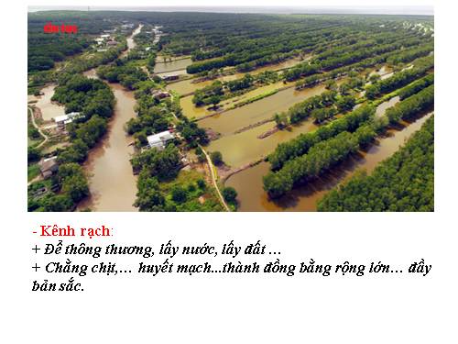

Slide 9
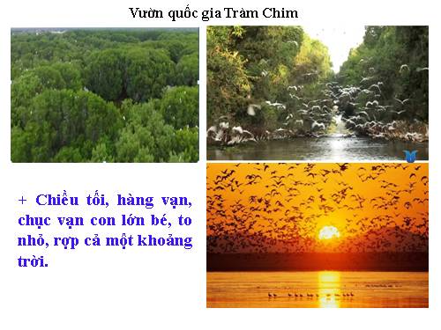

Slide 10
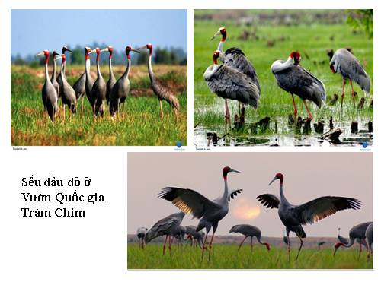

Slide 11
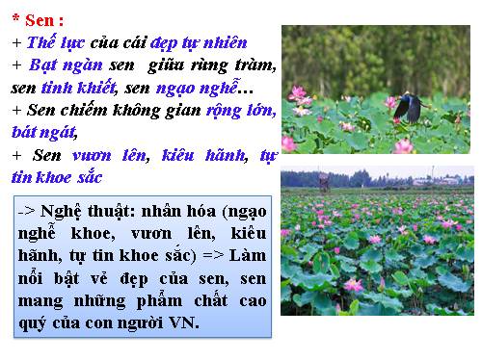

Slide 12
1
2
Đọc – Chú thích
Bố cục: 3 phần
- Thể loại: Du kí
- Phương thức biểu đạt: Tự sự, Miêu tả, Biểu cảm
- Ngôi kể: Thứ nhất
+ Phần 1: Từ đầu – Chiêm
ngưỡng nhiều…
→ Cảnh quan, vẻ đẹp nơi Đồng Tháp Mười
+ Phần 2 : Tiếp theo – tôn vinh sen Đồng Tháp
Mười
→ Văn hóa ở Đồng Tháp Mười
+ Phần 3: Còn lại
→ Con người ở Đồng Tháp Mười
Đồng Tháp Mười
mùa nước nổi
Văn Công Hùng
II
II
3
Phân tích văn bản
Đọc - Tìm hiểu chung
Đọc – Hiểu văn bản
1/ Thiên nhiên, cảnh quan Đồng Tháp Mười:
- Lũ: + Là nguồn sống của cả cư dân miền sông nước.
+ Mang phù sa mùa màng, tôm cá về làm nên một nền văn hóa đồng bằng.
=>Nếu không có lũ, nước kiệt đi thì sẽ rất khó khăn.
- Kênh rạch: + Được đào để thông thương, lấy nước & đất đắp đường.
=>Hệ thống kênh rạch chằng chịt, nối những cù lao thành một đồng bằng rộng lớn và đầy màu sắc.
- Tràm chim: rừng tràm và chim dày đặc thành vườn hàng vạn, chục vạn con.
lớn bé to nhỏ rợp cả một khoảng trời.
→ Là một vùng đất thiên nhiên trù phú
- Sen: thế lực của cái đẹp tự nhiên
+ Bạt ngàn, tinh khiết, ngạo nghễ, không chen chúc.
→ Nghệ thuật: nhân hóa.
➩ Thiên nhiên, cảnh quan hùng vĩ, tươi đẹp, đặc biệt tại Đồng Tháp Mười
III
Luyện tập
1
2
Tác giả
Tác phẩm
- Đồng Tháp Mười mùa nước nổi của Văn Công Hùng được dẫn theo báo Văn Nghệ, số 49, năm 2011
- Tên thật: Văn Công Hùng(1958)
- Quê: Điền Hòa, Phong Điền, Thừa Thiên Huế.
- Sinh ra, lớn lên và học phổ thông tại Thanh Hóa.
- Chức vụ:
+ Hội viên Hội Nhà văn Việt Nam
+ Nguyên Phó Chủ tịch Hội VHNT Gia Lai
+ Nguyên Tổng biên tập tạp chí Văn nghệ Gia Lai.
+ Nguyên Ủy viên BCH Hội nhà văn Việt Nam khóa VIII

Slide 13
1
2
Đọc – Chú thích
Bố cục: 3 phần
- Thể loại: Du kí
- Phương thức biểu đạt: Tự sự, Miêu tả, Biểu cảm
- Ngôi kể: Thứ nhất
+ Phần 1: Từ đầu – Chiêm
ngưỡng nhiều…
→ Cảnh quan, vẻ đẹp nơi Đồng Tháp Mười
+ Phần 2 : Tiếp theo – tôn vinh sen Đồng Tháp
Mười
→ Văn hóa ở Đồng Tháp Mười
+ Phần 3: Còn lại
→ Con người ở Đồng Tháp Mười
Đồng Tháp Mười
mùa nước nổi
Văn Công Hùng
Gợi ý:
- Xác định thể loại, phương thức biểu đạt, ngôi kể, bố cục, nội dung từng phần
Gợi ý:
- Tìm các thông tin về tác giả Văn Công Hùng, tác phẩm Đồng Tháp Mười mùa nước nổi
3
II
Phân tích văn bản
b/ Văn hóa kiến trúc
* Gò Tháp.
- Gò rộng khoảng 5 000 mét vuông và cao
khoảng 5 mét so mực nước biển, giữa rốn Đồng Tháp Mười.
- Người ta khai quật được một di tích nền gạch cổ có khoảng 1500 năm trước và được công nhận là di tích quốc gia.
- Là đại bản doanh của cụ Thiên hộ Dương và Đốc binh Kiều - hai vị anh hùng chống thực dân Pháp. Là căn cứ địa chống Mỹ cứu nước của cách mạng Việt Nam.
* Tháp Sen được chọn để xây dựng ở đây như cách tôn vinh sen Đồng Tháp Mười.
=> Cung cấp kiến thức lịch sử về vùng đất Đồng Tháp Mười.
Đọc – Hiểu văn bản
*Thiên nhiên, cảnh quan nơi Đồng Tháp Mười
Lũ:
+ Là nguồn sống của cả cư dân miền sông nước.
+ Mang phù sa mùa màng về, mang tôm cá về, làm nên một nền văn hóa đồng bằng.
+ Nếu không có lũ, nước kiệt đi thì sẽ rất khó khăn.
- Kênh rạch:
+ Được đào để thông thương, lấy nước, lấy đất đắp đường.
+ Hệ thống kênh rạch chằng chịt, kê huyết mạch nối những cù lao, giống,...thành một đồng bằng rộng lớn và
đầy màu sắc.
- Tràm chim : rừng tràm và chim dày đặc thành vườn.
+ Muốn thấy chim phải chiều tối, hàng vạn, chục vạn con lớn bé to nhỏ rợp cả một khoảng trời.
→ Là một vùng đất thiên nhiên trù phú
- Sen: thế lực của cái đẹp tự nhiên
+ Bạt ngàn, tinh khiết, ngạo nghễ, không chen chúc.
→ Nghệ thuật: nhân hóa.
➩ Thiên nhiên, cảnh quan hùng vĩ, tươi đẹp, đặc biệt tại Đồng Tháp Mười
2/ Nét văń hóa nơi Đồng Tháp Mười
a/ Văn hóa ẩm thực
- Món đặc trưng mùa nước là cá linh và bông Điên điển.
- Được thiết đãi món: cá linh kho tộ và bông Điên điển xào tôm.
II
III
Đọc - Tìm hiểu chung
Luyện tập
1
2
Tác giả
Tác phẩm
- Đồng Tháp Mười mùa nước nổi của Văn Công Hùng được dẫn theo báo Văn Nghệ, số 49, năm 2011
- Tên thật: Văn Công Hùng(1958)
- Quê: Điền Hòa, Phong Điền, Thừa Thiên Huế.
- Sinh ra, lớn lên và học phổ thông tại Thanh Hóa.
- Chức vụ:
+ Hội viên Hội Nhà văn Việt Nam
+ Nguyên Phó Chủ tịch Hội VHNT Gia Lai
+ Nguyên Tổng biên tập tạp chí Văn nghệ Gia Lai.
+ Nguyên Ủy viên BCH Hội nhà văn Việt Nam khóa VIII

Slide 14
1
2
Đọc – Chú thích
Bố cục: 3 phần
- Thể loại: Du kí
- Phương thức biểu đạt: Tự sự, Miêu tả, Biểu cảm
- Ngôi kể: Thứ nhất
+ Phần 1: Từ đầu – Chiêm
ngưỡng nhiều…
→ Cảnh quan, vẻ đẹp nơi Đồng Tháp Mười
+ Phần 2 : Tiếp theo – tôn vinh sen Đồng Tháp
Mười
→ Văn hóa ở Đồng Tháp Mười
+ Phần 3: Còn lại
→ Con người ở Đồng Tháp Mười
Đồng Tháp Mười
mùa nước nổi
Văn Công Hùng
Gợi ý:
- Xác định thể loại, phương thức biểu đạt, ngôi kể, bố cục, nội dung từng phần
Gợi ý:
- Tìm các thông tin về tác giả Văn Công Hùng, tác phẩm Đồng Tháp Mười mùa nước nổi
3
II
Phân tích văn bản
Đọc – Hiểu văn bản
4/ Cảm xúc tác giả khi được trải nghiệm vẻ đẹp Đồng Tháp Mười
- Tác giả từ ngỡ ngàng đến tiếc nuối=>tận hưởng, trân trọng khi thưởng thức món ăn.
- Choáng ngợp trước vẻ đẹp, sự kiêu hãnh của sen Đồng Tháp Mười.
- Mở mang, đem đến thông tin về lịch sử chứ không chỉ kiến thức địa lí.
- Cảm nhận về thành phố, cuộc sống về đêm trước khi ra về.
➩ Nhiều cảm xúc đan xen: ngỡ ngàng, choáng ngợp, tận hưởng, tiếc nuối=>Tác giả trân trọng chuyến đi tìm hiểu về vùng đất mới này.
*Thiên nhiên, cảnh quan nơi Đồng Tháp Mười
Lũ:
+ Là nguồn sống của cả cư dân miền sông nước.
+ Mang phù sa mùa màng về, mang tôm cá về, làm nên một nền văn hóa đồng bằng.
+ Nếu không có lũ, nước kiệt đi thì sẽ rất khó khăn.
- Kênh rạch:
+ Được đào để thông thương, lấy nước, lấy đất đắp đường.
Văn hóa kiến trúc
* Gò Tháp.
- Khu gò rộng khoảng 5 000 mét vuông và cao hơn khoảng 5 mét so với mực nước biển, nằm giữa rốn Đồng Tháp Mười.
- Người ta khai quật được một di tích nền gạch cổ có khoảng 1500 năm trước và được công nhận là di tích quốc gia.
- Là đại bản doanh của cụ Thiên hộ Dương và Đốc binh Kiều - hai vị anh hùng chống thực dân Pháp. Là căn cứ địa chống Mỹ cứu nước của cách mạng Việt Nam.
* Tháp Sen được chọn để xây dựng ở đây như cách tôn vinh sen Đồng Tháp Mười.
=> Cung cấp kiến thức lịch sử về vùng đất Đồng Tháp Mười.
* Nét văń hóa nơi Đồng Tháp Mười
Văn hóa ẩm thực
- Món đặc trưng mùa nước là cá linh và bông điên điển.
- Được thiết đãi món: cá linh kho tộ và bông điên điển xào tôm.
- Tác giả đã trân trọng, miệt mài ăn, ăn thưởng thức.
+ Hệ thống kênh rạch chằng chịt, kê huyết mạch nối những cù lao, giống,...thành một đồng bằng rộng lớn và
đầy màu sắc.
- Tràm chim : rừng tràm và chim dày đặc thành vườn.
+ Muốn thấy chim phải chiều tối, hàng vạn, chục vạn con lớn bé to nhỏ rợp cả một khoảng trời.
→ Là một vùng đất thiên nhiên trù phú
- Sen: thế lực của cái đẹp tự nhiên
+ Bạt ngàn, tinh khiết, ngạo nghễ, không chen chúc.
→ Nghệ thuật: nhân hóa.
➩ Thiên nhiên, cảnh quan hùng vĩ, tươi đẹp, đặc biệt tại Đồng Tháp Mười
II
3/ Con người nơi Đồng Tháp Mười
- Người dân vui vẻ, hiền lành, năng động,... sống nhịp nhàng nước kiệt, nước ròng, những câu vọng cổ.
- Thành phố trẻ trung vừa hiện đại, có gu kiến trúc, vừa mềm vừa xanh, cứ nao nao câu hò,...
III
Đọc - Tìm hiểu chung
Luyện tập
1
2
Tác giả
Tác phẩm
- Đồng Tháp Mười mùa nước nổi của Văn Công Hùng được dẫn theo báo Văn Nghệ, số 49, năm 2011
- Tên thật: Văn Công Hùng(1958)
- Quê: Điền Hòa, Phong Điền, Thừa Thiên Huế.
- Sinh ra, lớn lên và học phổ thông tại Thanh Hóa.
- Chức vụ:
+ Hội viên Hội Nhà văn Việt Nam
+ Nguyên Phó Chủ tịch Hội VHNT Gia Lai
+ Nguyên Tổng biên tập tạp chí Văn nghệ Gia Lai.
+ Nguyên Ủy viên BCH Hội nhà văn Việt Nam khóa VIII

Slide 15
1
2
Đọc – Chú thích
Bố cục: 3 phần
- Thể loại: Du kí
- Phương thức biểu đạt: Tự sự, Miêu tả, Biểu cảm
- Ngôi kể: Thứ nhất
+ Phần 1: Từ đầu – Chiêm
ngưỡng nhiều…
→ Cảnh quan, vẻ đẹp nơi Đồng Tháp Mười
+ Phần 2 : Tiếp theo – tôn vinh sen Đồng Tháp
Mười
→ Văn hóa ở Đồng Tháp Mười
+ Phần 3: Còn lại
→ Con người ở Đồng Tháp Mười
Đồng Tháp Mười
mùa nước nổi
Văn Công Hùng
4
Gợi ý:
- Xác định thể loại, phương thức biểu đạt, ngôi kể, bố cục, nội dung từng phần
Tổng kết
3
Gợi ý:
- Tìm các thông tin về tác giả Văn Công Hùng, tác phẩm Đồng Tháp Mười mùa nước nổi
Phân tích văn bản
II
Đọc – Hiểu văn bản
1 / Nghệ thuật
- Thể loại du kí ghi lại trải nghiệm về vùng đất mới.
2/ Nội dung – Ý nghĩa:
- Tác giả kể trải nghiệm của bản thân khi đến vùng đất Đồng Tháp Mười=> Đó là chuyến đi thú vị, tác giả được tìm hiểu nhiều hơn về cảnh vật, thiên nhiên, di tích, ẩm thực và cả con người nơi đây.
- Thể hiện sự yêu mến, tự hào về cảnh đẹp thiên nhiên và con người vùng Đồng Tháp Mười
*Thiên nhiên, cảnh quan nơi Đồng Tháp Mười
Lũ:
+ Là nguồn sống của cả cư dân miền sông nước.
+ Mang phù sa mùa màng về, mang tôm cá về, làm nên một nền văn hóa đồng bằng.
+ Nếu không có lũ, nước kiệt đi thì sẽ rất khó khăn.
- Kênh rạch:
+ Được đào để thông thương, lấy nước, lấy đất đắp đường.
Văn hóa kiến trúc
* Gò Tháp.
- Khu gò rộng khoảng 5 000 mét vuông và cao hơn khoảng 5 mét so với mực nước biển, nằm giữa rốn Đồng Tháp Mười.
- Người ta khai quật được một di tích nền gạch cổ có khoảng 1500 năm trước và được công nhận là di tích quốc gia.
- Là đại bản doanh của cụ Thiên hộ Dương và Đốc binh Kiều - hai vị anh hùng chống thực dân Pháp. Là căn cứ địa chống Mỹ cứu nước của cách mạng Việt Nam.
* Tháp Sen được chọn để xây dựng ở đây như cách tôn vinh sen Đồng Tháp Mười.
=> Cung cấp kiến thức lịch sử về vùng đất Đồng Tháp Mười.
* Nét văń hóa nơi Đồng Tháp Mười
Văn hóa ẩm thực
- Món đặc trưng mùa nước là cá linh và bông điên điển.
- Được thiết đãi món: cá linh kho tộ và bông điên điển xào tôm.
- Tác giả đã trân trọng, miệt mài ăn, ăn thưởng thức.
+ Hệ thống kênh rạch chằng chịt, kê huyết mạch nối những cù lao, giống,...thành một đồng bằng rộng lớn và
đầy màu sắc.
- Tràm chim : rừng tràm và chim dày đặc thành vườn.
+ Muốn thấy chim phải chiều tối, hàng vạn, chục vạn con lớn bé to nhỏ rợp cả một khoảng trời.
→ Là một vùng đất thiên nhiên trù phú
- Sen: thế lực của cái đẹp tự nhiên
+ Bạt ngàn, tinh khiết, ngạo nghễ, không chen chúc.
→ Nghệ thuật: nhân hóa.
➩ Thiên nhiên, cảnh quan hùng vĩ, tươi đẹp, đặc biệt tại Đồng Tháp Mười
*Cảm xúc tác giả khi được trải nghiệm vẻ đẹp Đồng Tháp Mười
- Người viết từ ngỡ ngàng đến tiếc nuối.
- Tận hưởng, trân trọng khi thưởng thức món ăn.
- Choáng ngợp trước vẻ đẹp, sự kiêu hãnh của sen tại Đồng Tháp Mười.
- Mở mang, đem đến thông tin về lịch sử cho người đọc chứ không chỉ kiến thức địa lí.
- Cảm nhận về thành phố, cuộc sống về đêm trước khi ra về.
➩ Nhiều cảm xúc đan xen: ngỡ ngàng, choáng ngợp, tận hưởng, tiếc nuối,... Tác giả trân trọng chuyến đi tìm hiểu về vùng đất mới này.
*Con người nơi Đồng Tháp Mười
- Người dân vui vẻ, hiền lành, năng động,... sống chung với nhịp nhàng nước kiệt, nước ròng, những câu vọng cổ.
- Thành phố vừa trẻ trung vừa hiện đại, có gu kiến trúc, vừa mềm vừa xanh, cứ nao nao câu hò,...
II
III
Đọc - Tìm hiểu chung
Luyện tập
1
2
Tác giả
Tác phẩm
- Đồng Tháp Mười mùa nước nổi của Văn Công Hùng được dẫn theo báo Văn Nghệ, số 49, năm 2011
- Tên thật: Văn Công Hùng(1958)
- Quê: Điền Hòa, Phong Điền, Thừa Thiên Huế.
- Sinh ra, lớn lên và học phổ thông tại Thanh Hóa.
- Chức vụ:
+ Hội viên Hội Nhà văn Việt Nam
+ Nguyên Phó Chủ tịch Hội VHNT Gia Lai
+ Nguyên Tổng biên tập tạp chí Văn nghệ Gia Lai.
+ Nguyên Ủy viên BCH Hội nhà văn Việt Nam khóa VIII

Slide 16
1
2
Đọc – Chú thích
Bố cục: 3 phần
- Thể loại: Du kí
- Phương thức biểu đạt: Tự sự, Miêu tả, Biểu cảm
- Ngôi kể: Thứ nhất
+ Phần 1: Từ đầu – Chiêm
ngưỡng nhiều…
→ Cảnh quan, vẻ đẹp nơi Đồng Tháp Mười
+ Phần 2 : Tiếp theo – tôn vinh sen Đồng Tháp
Mười
→ Văn hóa ở Đồng Tháp Mười
+ Phần 3: Còn lại
→ Con người ở Đồng Tháp Mười
Đồng Tháp Mười
mùa nước nổi
Văn Công Hùng
4
III
Tổng kết
Bài 1:
Phát biểu cảm nghĩ của em về vẻ đẹp của Đồng Tháp Mười? (Thuyết trình)
Bài 2:
Các em nếu có một cơ hội đi Đồng Tháp Mười thì có đi không? Vì sao?(Chia sẻ cảm xúc)
Bài 3:
Qua bài Đồng Tháp Mười mùa nước nổi, bằng nét bút của em, hãy viết 1 đoạn văn ngắn tả 1 chi tiết ở Đồng Tháp Mười mà em thích? (Viết văn)
Gợi ý:
- Xác định thể loại, phương thức biểu đạt, ngôi kể, bố cục, nội dung từng phần
3
Gợi ý:
- Tìm các thông tin về tác giả Văn Công Hùng, tác phẩm Đồng Tháp Mười mùa nước nổi
Phân tích văn bản
II
Đọc – Hiểu văn bản
Luyện tập
*Thiên nhiên, cảnh quan nơi Đồng Tháp Mười
Lũ:
+ Là nguồn sống của cả cư dân miền sông nước.
+ Mang phù sa mùa màng về, mang tôm cá về, làm nên một nền văn hóa đồng bằng.
+ Nếu không có lũ, nước kiệt đi thì sẽ rất khó khăn.
- Kênh rạch:
+ Được đào để thông thương, lấy nước, lấy đất đắp đường.
Văn hóa kiến trúc
* Gò Tháp.
- Khu gò rộng khoảng 5 000 mét vuông và cao hơn khoảng 5 mét so với mực nước biển, nằm giữa rốn Đồng Tháp Mười.
- Người ta khai quật được một di tích nền gạch cổ có khoảng 1500 năm trước và được công nhận là di tích quốc gia.
- Là đại bản doanh của cụ Thiên hộ Dương và Đốc binh Kiều - hai vị anh hùng chống thực dân Pháp. Là căn cứ địa chống Mỹ cứu nước của cách mạng Việt Nam.
* Tháp Sen được chọn để xây dựng ở đây như cách tôn vinh sen Đồng Tháp Mười.
=> Cung cấp kiến thức lịch sử về vùng đất Đồng Tháp Mười.
* Nét văń hóa nơi Đồng Tháp Mười
Văn hóa ẩm thực
- Món đặc trưng mùa nước là cá linh và bông điên điển.
- Được thiết đãi món: cá linh kho tộ và bông điên điển xào tôm.
- Tác giả đã trân trọng, miệt mài ăn, ăn thưởng thức.
+ Hệ thống kênh rạch chằng chịt, kê huyết mạch nối những cù lao, giống,...thành một đồng bằng rộng lớn và
đầy màu sắc.
- Tràm chim : rừng tràm và chim dày đặc thành vườn.
+ Muốn thấy chim phải chiều tối, hàng vạn, chục vạn con lớn bé to nhỏ rợp cả một khoảng trời.
→ Là một vùng đất thiên nhiên trù phú
- Sen: thế lực của cái đẹp tự nhiên
+ Bạt ngàn, tinh khiết, ngạo nghễ, không chen chúc.
→ Nghệ thuật: nhân hóa.
➩ Thiên nhiên, cảnh quan hùng vĩ, tươi đẹp, đặc biệt tại Đồng Tháp Mười
*Cảm xúc tác giả khi được trải nghiệm vẻ đẹp Đồng Tháp Mười
- Người viết từ ngỡ ngàng đến tiếc nuối.
- Tận hưởng, trân trọng khi thưởng thức món ăn.
- Choáng ngợp trước vẻ đẹp, sự kiêu hãnh của sen tại Đồng Tháp Mười.
- Mở mang, đem đến thông tin về lịch sử cho người đọc chứ không chỉ kiến thức địa lí.
- Cảm nhận về thành phố, cuộc sống về đêm trước khi ra về.
➩ Nhiều cảm xúc đan xen: ngỡ ngàng, choáng ngợp, tận hưởng, tiếc nuối,... Tác giả trân trọng chuyến đi tìm hiểu về vùng đất mới này.
II
*Con người nơi Đồng Tháp Mười
- Người dân vui vẻ, hiền lành, năng động,... sống chung với nhịp nhàng nước kiệt, nước ròng, những câu vọng cổ.
- Thành phố vừa trẻ trung vừa hiện đại, có gu kiến trúc, vừa mềm vừa xanh, cứ nao nao câu hò,...
4,1 Nghệ thuật
- Thể loại du kí ghi lại trải nghiệm về vùng đất mới.
4,2. Nội dung – Ý nghĩa:
- Tác giả đã kể về trải nghiệm của bản thân khi được đến vùng đất Đồng Tháp Mười. Đó là một chuyến thú vị, tác giả đã được tìm hiểu nhiều hơn về cảnh vật, thiên nhiên, di tích, ẩm thực và cả con người nơi đây.
- Thể hiện sự yêu mến, tự hào về cảnh đẹp thiên nhiên và con người vùng Đồng Tháp Mười
Đọc - Tìm hiểu chung
1
2
Tác giả
Tác phẩm
- Đồng Tháp Mười mùa nước nổi của Văn Công Hùng được dẫn theo báo Văn Nghệ, số 49, năm 2011
- Tên thật: Văn Công Hùng(1958)
- Quê: Điền Hòa, Phong Điền, Thừa Thiên Huế.
- Sinh ra, lớn lên và học phổ thông tại Thanh Hóa.
- Chức vụ:
+ Hội viên Hội Nhà văn Việt Nam
+ Nguyên Phó Chủ tịch Hội VHNT Gia Lai
+ Nguyên Tổng biên tập tạp chí Văn nghệ Gia Lai.
+ Nguyên Ủy viên BCH Hội nhà văn Việt Nam khóa VIII

Slide 17
